Slide 1


Associazione Giuseppe Dossetti: i Valori 'Sviluppo e Tutela dei Diritti'
Una nuova resistenza contro la sfida globale dei superbatteri
Infezioni resistenti agli antibiotici: approccio One-Health
Roma, 21 Settembre 2016
Prof. Anna Teresa Palamara

Slide 2
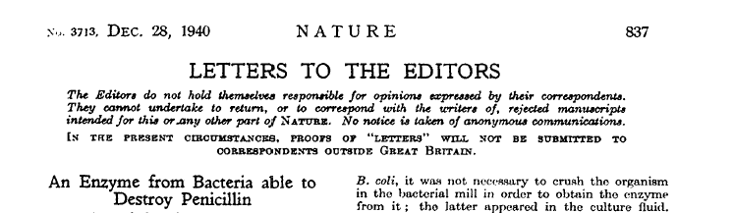
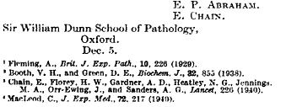
Antibiotico resistenza: ieri
“There is probably no chemotherapeutic drug to which
in suitable circumstances the bacteria cannot react
by in some way acquiring ‘fastness’ [resistance].”
—Alexander Fleming, 1946
Notes:
1941, primo utilizzo nell’uomo-1943 prima produzione industriale
Le resistenze batteriche agli antibiotici esistono da quando esistono gli antibiotici, anzi, anche da prima. L’uso degli antibiotici ha conferito un vantaggio selettivo ai microrganismi resistenti contribuendo alla diffusione di quelli “naturalmente resistenti” e all’acquisizione dei caratteri di resistenza da parte di specie originariamente sensibili. La storia delle resistenze inizia nel 1940, quando Abraham e Chain, in una famosa lettera a Nature, descrissero un enzima di E. coli capace di distruggere la penicillina (quella che noi oggi definiamo un’attività beta-lattamasica), con ciò riconoscendo per la prima volta uno specifico meccanismo di antibiotico-resistenza. Oggi a distanza di più di 70 anni abbiamo visto e sperimentato resistenze praticamente a ogni sorta di farmaci antibatterici e soprattutto negli ultimi anni il problema delle AR è diventato uno dei più attuali e preoccupanti in relazione alla possibilità e alle prospettive del trattamento delle infezioni.
Ernst Chain was the driving force behind isolating and testing penicillin, but when it came to manufacturing on a large scale, it was Howard Florey who made more of a contribution, by locating several U.S. companies which were willing to provide resources when U.K. factories were occupied with the war effort.
He became part of a research team led by Professor Howard Florey responsible for the development of penicillin and its medical applications. Sir Edward was specifically involved in the purification process and determination of its chemical structure. Florey formally recognised Abraham’s work in 1948 by nominating him to be one of the first three “penicillin” research Fellows at Lincoln College, Oxford.

Slide 3
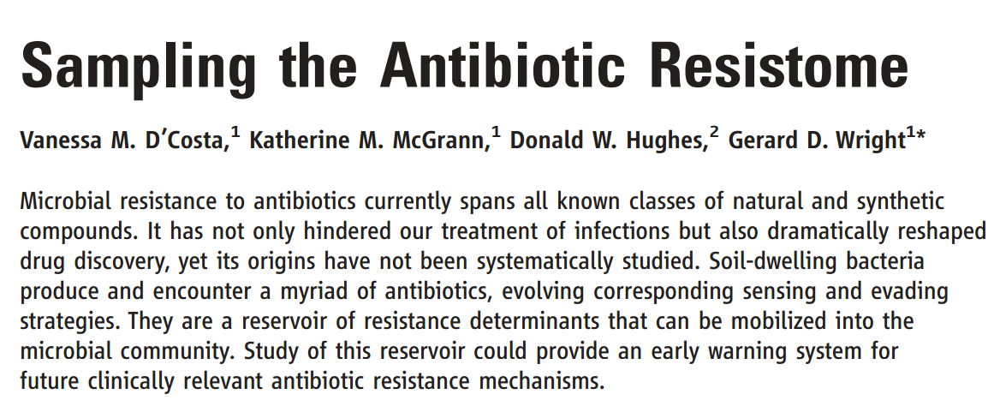
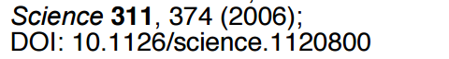
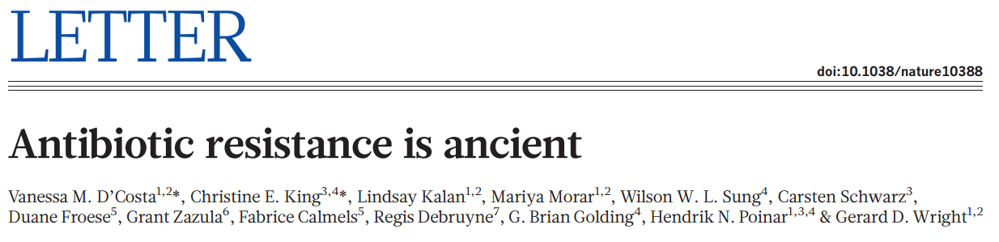
L’antibiotico resistenza è antica
TO NATURE
Notes:
AR era ovviamente presente nella comunità microbica molto prima dell'introduzione degli antibiotici nel 1950. Gli antibiotici possono essere isolati da molti diversE
fonti naturali microbiche., IN NATURA
La resistenza è diffusa tra i microbi ambientali. Gli ecosistemi naturali sono punti caldi di meccanismi di resistenza, a causa della grande diversità genetica trovata tra microrganismi nell’ambiente. L'insieme dei geni coinvolti nella AR microbica è stato nominato il Resistoma (Figura). Questo concetto comprende non solo i geni che codificano determinanti di resistenza reali, ma anche precursori di tali geni . I batteri prelevato da luoghi incontaminati, come sotto la superficie terrestre profonda e acque antartiche presentano spesso determinanti di resistenza. Inoltre, le comunità batteriche del suolo presentano geni i in grado di metabolizzare gli antibiotici e di utilizzarli come unica fonte di carbonio . Diversi microbi sono noti produttori di antibiotici. Essi funzionano come molecole di segnalazione utilizzati per la comunicazione inter-microbica, controllando omeostasi comunità microbica. Quindi questi microrganismi rappresentano fonti di geni di resistenza ospitando un pool eterogeneo e ricco di geni di resistenza.

Slide 4
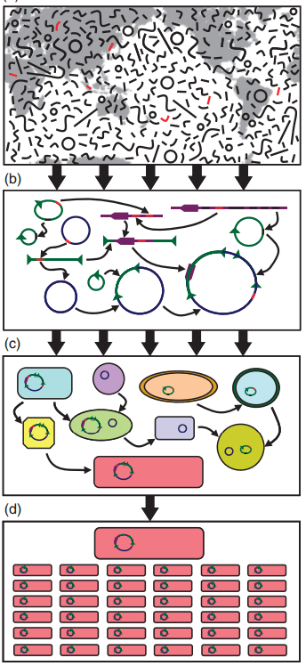
Il resistoma
Notes:
Fig. 1. Recruitment of resistance genes and mobilizing elements into pathogens. (a) Diagrammatic representation of the global distribution of mobile genes, mobilizable genes and mobilizing genetic elements as found in the preantibiotic era. (b) Pre- and postantibiotic era random rearrangements bring together mobilizing agents and genes encoding adaptive genes in niche environments. (c) Mobilizing genes move through microbial communities including human pathogens (in pink). (d) With strong selection as occurred in pathogens in the antibiotic era, selected organisms underwent clonal and global expansion
Acquisizione di geni di resistenza e elementi mobili nei patogeni.
A. Rappresentazione schematica della distribuzione globale di elementi gentici mobilizzabili nell’era pre-antibiotica
B. nell'era pre- e post antibiotica si hanno dei riarrangiamenti casuali tra elementi gentici mobilizzabili e geni di adattamento alla vita in diverse nicchie ecologiche
Gli elementi gentici mobilizzabili si muovono orizzontalemtne in tutte le comunità microbiche e anche nei patogeni umani
In presenza di una forte pressione selettiva come quella dell’era antibiotica, alcuni micorganismi vanno incontro ad una espansione clonale. globale

Slide 5
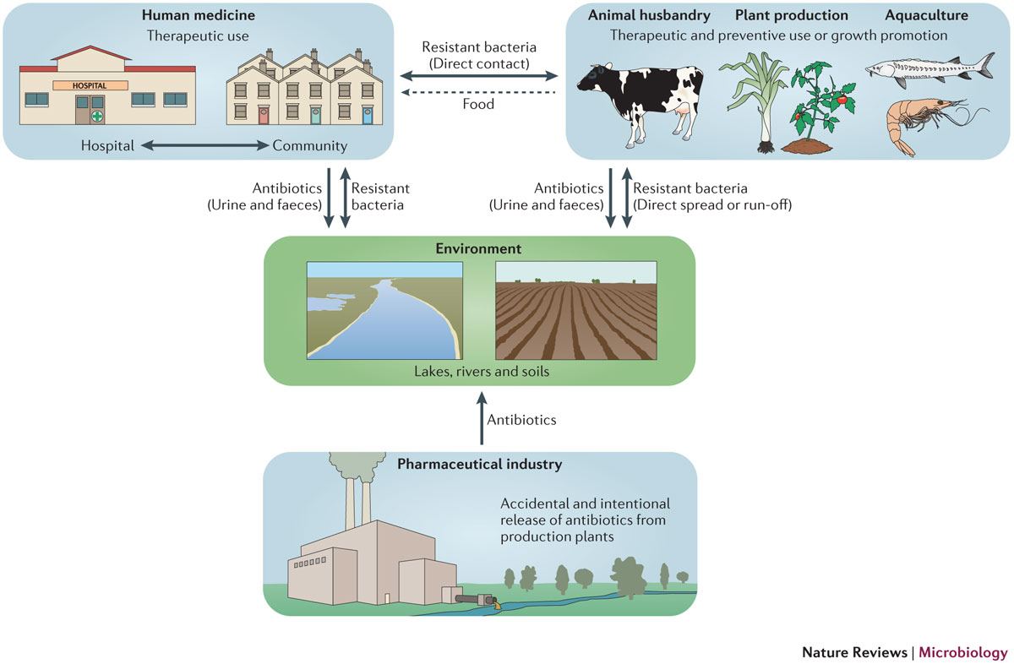
Antibiotico resistenza: dall’ambiente alla clinica
Medicina
Uso terapeutico
Batteri resistenti
(contatto diretto)
Cibo
Allevamenti Agricoltura Acquacolture
Uso terapeutico e preventivo o per incremento della crescita
Ospedale Comunità
Antibiotici
(urine e feci)
Batteri
resistenti
Antibiotici
(urine e feci)
Batteri resistenti
(diretta diffusione o dilavamento)
Ambiente
Laghi, fiumi, suolo
Antibiotici
Industria farmaceutica
Rilascio accidentale e intenzionale di antibiotici dall’impianto di produzione
Adattato da Andersson e Hughes, Nat Rev Microbiol. 2014 doi: 10.1038/nrmicro3270.
Notes:
Panoramica della ecologia degli antibiotici, che mostra come questi farmaci siano presenti in diversi ambienti, come ad esempio l'ambiente medico, impostazioni agricole, l'ambiente acquacoltura, l'industria farmaceutica e l'ambiente in generale. Una grande percentuale degli antibiotici utilizzati globalmente (20-80%, a seconda della classe di antibiotici) vengono rilasciati nell'ambiente in forma attiva, tramite l'escrezione di farmaci nelle urine e feci. In più il rilascio intenzionale o accidentale di farmaci. Così, gli antibiotici eserciteranno pressione selettiva sui batteri patogeni per gli esseri umani, animali e piante, Questo determina la selezione di ceppi resistenti, che sono anche in grado di trasmettere nei differenti ambienti l’antibiotico resistenza, creando così il potenziale per il movimento globale di geni di resistenza agli antibiotici.

Slide 6
Dispersione degli antibiotici nell’ambiente
Antibiotico | Persistenza/mobilità | Fanghi | Fiumi | Acqua del suolo | Acqua potabile | Pesci | Suolo | Colture | Esempi di antibiotici rilevati
Cloranfenicolo | -/+ | nd | √ | X | nd | nd | nd | nd | Cloranfenicolo
Fluoro- chinoloni | +/- | √ | √ | x | x | nd | √ | nd | Ciprofloxacina
β-lattamici | +/- | nd | x | X | X | nd | nd | nd | Amoxicillina, meticillina
Macrolidi | +/+ | √ | √ | X | nd | nd | nd | nd | Azitromicina, claritromicna
Sulfamidici | +/+ | √ | √ | √ | X | nd | √ | √ | Sulfometazolo
Teracicline | +/- | nd | √ | x | X | √ | √ | √ | Tetracicline
Martínez JL. Science. 2008 doi: 10.1126/science.1159483.
nd, non determinato; √, rilevato, x, non rilevato
Adattato da Wellington et al., Lancet Infect Dis. 2013 doi: 10.1016/S1473-3099(12)70317-1.
Notes:
Rilascio di antibiotici nell'ambiente e sviluppo di serbatoi di resistenza agli antibiotici
Persistenza descrive per quanto tempo rimane nell’ambiente; mobilità indica la sua potenzialità di muoversi dal suolo alle acque di superficie
batteri resistenti ai farmaci possono circolare nelle popolazioni di esseri umani e gli animali, attraverso il cibo, l'acqua e l'ambiente, e la trasmissione è influenzata da commercio, viaggi e migrazioni sia umana e animale. batteri resistenti possono essere trovati in animali e prodotti alimentari destinati al consumo da parte dell'uomo.

Slide 7
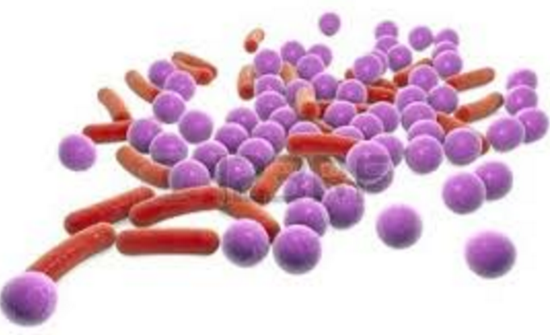
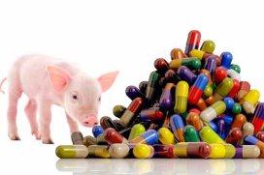
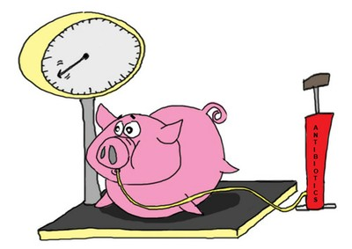
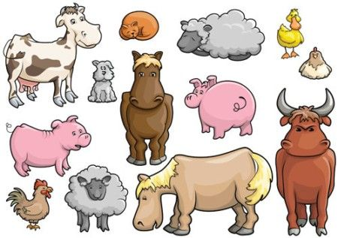
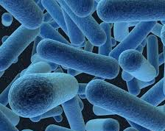
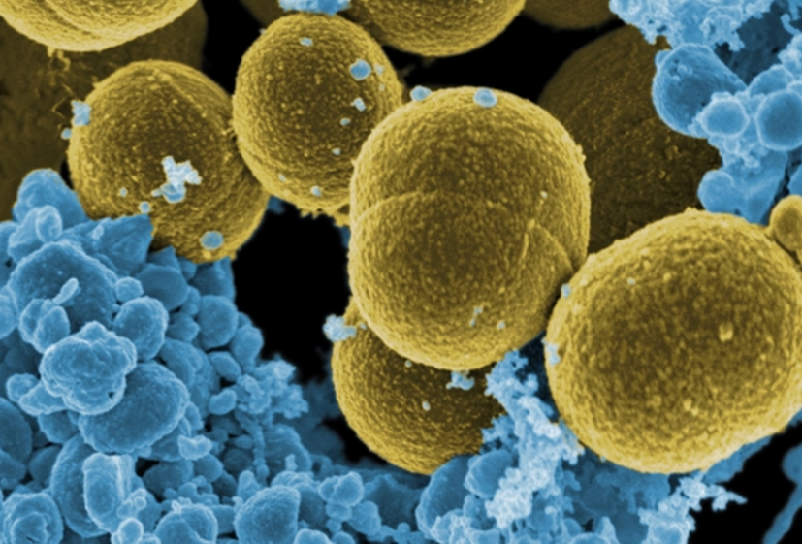







Batteri resistenti agli antibiotici: dagli animali all'uomo
POPOLAZIONE BATTERICA NEGLI ANIMALI (SUSCETTIBILI E RESISTENTI)
PREVENZIONE/CURA DI INFEZIONI
CIBO/ACQUA TRATTATI CON ANTIBIOTICI PER PROMUOVERE LA CRESCITA
SELEZIONE DI BATTERI RESISTENTI E LORO DIFFUSIONE
INFEZIONI CAUSATE DA BATTERI RESISTENTI AGLI ANTIBIOTICI
Notes:
World Organisation for Animal Health [OIE])

Slide 8
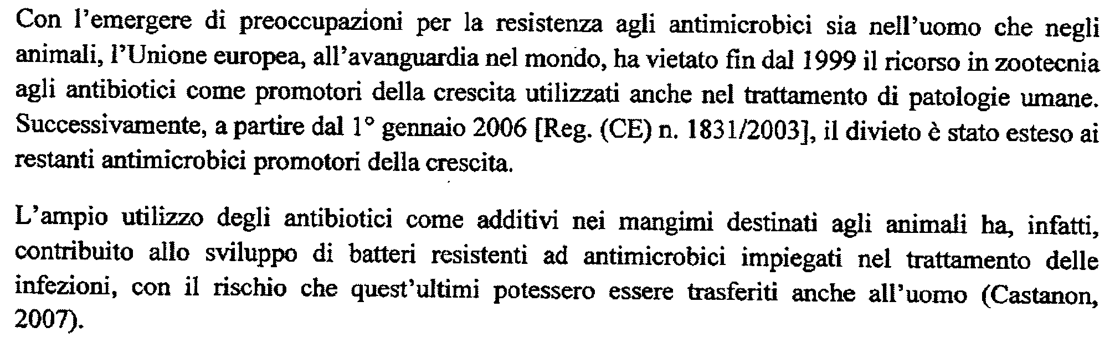
Notes:
Dopo l’anno gli atb ora non più

Slide 9
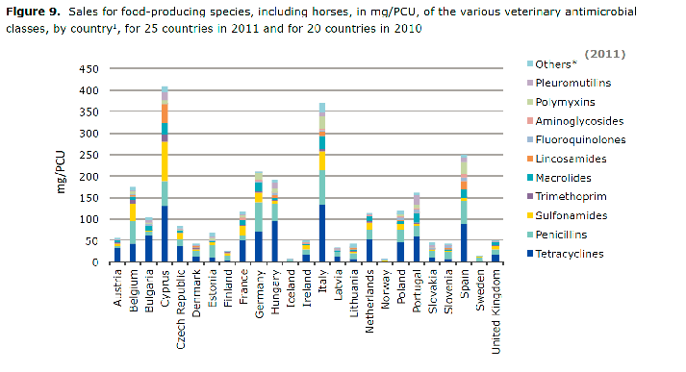
Uso farmaci in medicina veterinaria
ESVAC Report, 2013
Sales of veterinary antimicrobial agents in 25 EU/EEA countries
in 2011 - Third ESVAC report
Notes:
Pcu negli animali si somministrano a seconda del peso corporeo unità di peso corporeo

Slide 10
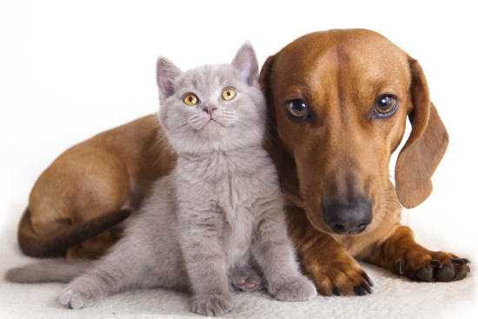
Batteri che in ambito veterinario sono maggiormente coinvolti nel veicolare geni di resistenza all'uomo
Da piccoli animali con infezioni cutanee, soprattutto:
Antibiotici generalmente utilizzati: Beta –lattamici, aminoglucosidi, cefalosporine, tetracicline, macrolidi
Staphylococcus pseudintermedius
Insorgenza di
antibiotico-resistenza
Staphylococcus pseudintermedius meticillino-resistente (MRSP)
Staphylococcus aureus meticillino-resistente
Pseudomonas aeruginosa
MRSP rappresenta il più grave problema di antibiotico-resistenza mai osservato nella storia della medicina veterinaria
potenziale rischio zoonosico
i laboratori diagnostici di medicina umana dovrebbero identificare i ceppi MRSP correttamente al fine di attuare una sorveglianza epidemiologica nell’uomo
Notes:
Infezioni cutanee (soprattutto MRSP, MRSA, Pseudomonas spp) antibiotici generalmente prescritti nella pratica veterinaria senza effettuare esame batteriologico sono amoxicillina-acido clavulanico, ampicillina, penicillina, gentamicina, ceftriaxone, tetraciclina, eritromicina.
Infezioni urinarie (soprattutto E. coli, Proteus mirabilis, Staphylococcus spp. e Streptococcus spp.)

Slide 11
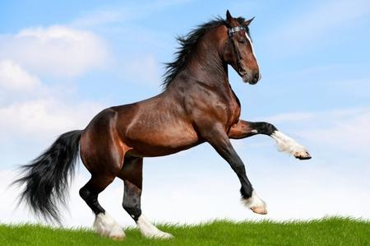
Equidi non D.P.A. con patologie dell’apparato riproduttore:
Antibiotici generalmente utilizzati:
Beta –lattamici, aminoglucosidi, tetracicline, carbapenemi
Problemi di fertilità
Streptococcus group C
Escherichia coli
Staphylococcus aureus
Pseudomonas aeruginosa
Proteus mirabilis
Insorgenza di
antibiotico-resistenza
Notes:
Da equidi non D.P.A non Destinato alla Produzione di Alimenti per consumo umano, è un equide escluso a vita e in modo irreversibile dalla possibilità di essere macellato; questa scelta è vincolante anche per i proprietari successivi. Cavalli impegnati in attività sportiva.

Slide 12
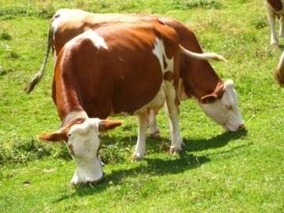
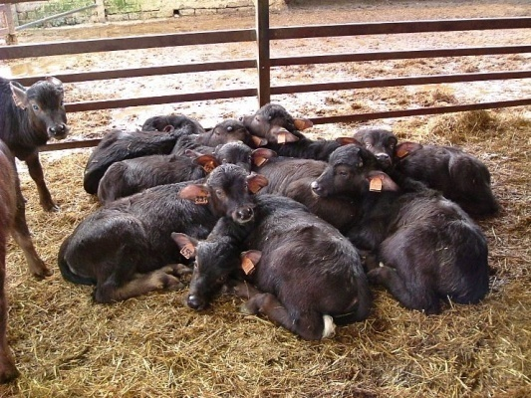
Ghiandola mammaria
Batteri coinvolti
Streptoccous agalactiae
Staphylococcus aureus (MRSA)
Corynebacterium bovis
Micoplasmi
Streptococchi
(S. dysgalactiae, S. uberis, ecc)
Staph. coagulasi negativi
Enterobatteri (E. coli)
Da grossi animali con mastite o problemi apparato riproduttore e gastro-enterico
La specie più comune, isolata in oltre l’80% dei casi di mastite da coliformi, è Escherichia coli
Antibiotici generalmente utilizzati:
Beta –lattamici, cefalosporine, tetracicline, macrolidi
Apparato gastro-enterico
Insorgenza di
antibiotico-resistenza
Apparato riproduttore
Metriti e Aborti
E. coli
Brucella spp
Streptoccous spp
Staphylococcus spp
Diarrea
La specie più comune isolata in casi di gastroenterite è Escherichia coli seguita da Salmonella e Campylobacter
Notes:
Generalmente somministrazione di antibiotici ad ampio spettro senza ricorrere ad esame batteriologico con antibiogramma. Nei nostri esami abbiamo notato spesso resistenza ad antibiotici generalmente utilizzati, come amoxicillina-acido clavulanico, ampicillina, penicillina, tetraciclina, eritromicina, cefquinome,…
La diarrea è importante solo nei cuccioli che può essere fatale danno economico, negli animali di grossa taglia si risolve da solo.
Sono riportati i problemi di tipo economico.

Slide 13

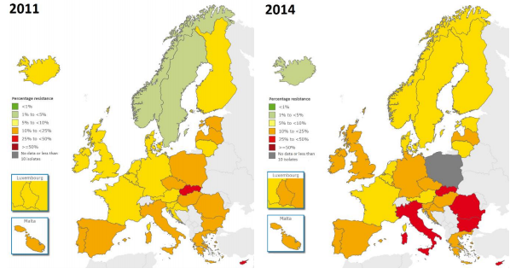
Antibiotico resistenza: Escherichia coli
Percentuale di isolati resistenti alle cefalosporine di terza generazione
10%-<25%
25%-<50%
10%-<25%
25%-<50%

Slide 14
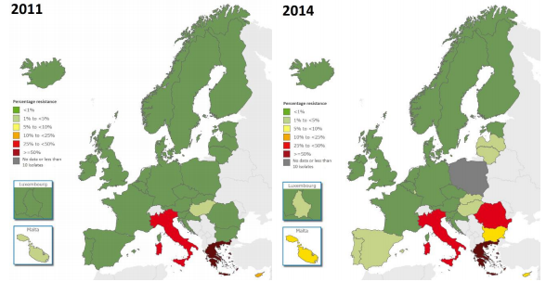
Antibiotico resistenza: Klebsiella pneumoniae
Percentuale di isolati resistenti ai carbapenemi
10%-<25%
25%-<50%
10%-<25%
25%-<50%

Slide 15
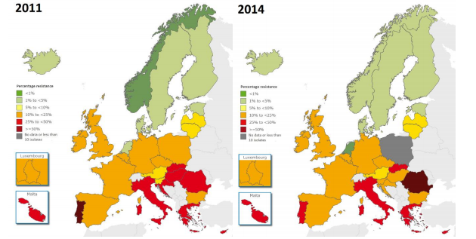
Antibiotico resistenza: Staphylococcus aureus
Percentuale di isolati resistenti alla meticillina
10%-<25%
25%-<50%
10%-<25%
25%-<50%

Slide 16
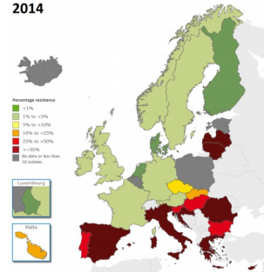
Antibiotico resistenza: Acinetobacter spp.
Percentuale di isolati resistenti ai fluorochinoloni, aminoglicosidi e carbapenemi
10%-<25%
25%-<50%
>50%

Slide 17



Approccio One-Health
Un approccio globale ad un problema mondiale
VETERINARIO
AMBIENTALE
SANITA’
ALIMENTARE
FARMACEUTICO
/RICERCA
UNA ALLEANZA TRIPARTITA
http://apps.who.int/iris/bitstream/10665/193736/1/9789241509763_eng.pdf?ua=1&ua=1
Notes:
WORLD ORGANISATION FOR ANIMAL HEALTH (OIE)
FOOD AND AGRICULTURE ORGANIZATION OF THE UNITED NATIONS (FAO)
WORLD HEALTH ORGANIZATION (WHO)
Nel settore Sanità. Riduzione dell’uso degli antibiotici. I medici a volte prescrivono antibiotici per le ragioni sbagliate. Queste prescrizioni non necessarie devono essere dimezzati entro cinque anni. Nel settore zootecnico Il governo, allevatori e veterinari hanno concordato regole severe per l'uso di antibiotici. L'obiettivo è quello di mantenere gli animali sani senza dare loro gli antibiotici se non assolutamente necessario.
Sviluppo di nuovi antibiotici e nuovi approcci, per poter sostituire gli antibiotici che non funzionano più.
Antibiotici e alimenti. I ricercatori stanno studiando come i sup erbatteri dai prodotti alimentari possono essere trasmessi alle persone. Capire come funziona consentirà al governo di introdurre misure efficaci.
Antibiotici nell’ambiente E’ stato richiesto ai ricercatori di individuare come i superbatteri che si trovano nell'ambiente riescono ad aggredire l'uomo così da poter capire come fermarli
Cooperazione internazionale La resistenza agli antibiotici è un problema crescente in tutto il mondo. Autorità olandesi stanno lavorando con altri paesi e organizzazioni internazionali per affrontare questo problema.

Slide 18

Approccio One-Health
World Health Assembly
Un approccio globale ad un problema mondiale
Il piano di azione deve essere attuato a livello nazionale ed internazionale.
Deve coinvolgere tutti i settori rilevanti: salute dell’uomo, animali, agricoltura, ambiente e ricerca.
Il World Health Assembly ha individuato cinque obiettivi:
migliorare la consapevolezza e la comprensione della resistenza antimicrobica attraverso una comunicazione efficace, l'educazione e la formazione
rafforzare le conoscenze attraverso la sorveglianza ed incrementare la ricerca
ridurre l'incidenza di infezioni attraverso efficaci misure igienico-sanitarie e prevenzione delle infezioni
ottimizzare l'uso di farmaci antimicrobici nella salute umana e animale
incrementare gli investimenti per lo sviluppo di nuovi farmaci, strumenti diagnostici, vaccini e altri interventi

Slide 19



Ringraziamenti
Cecilia Ambrosi
Luisa De Martino

Slide 20
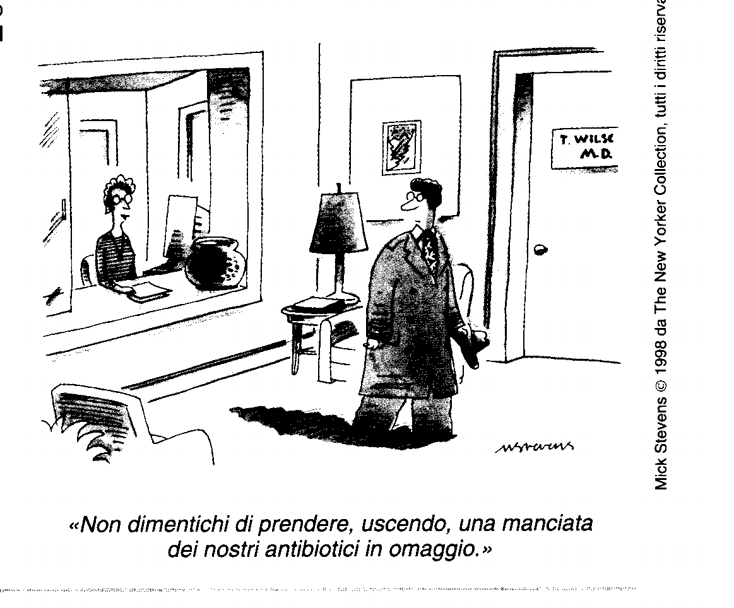

Slide 23
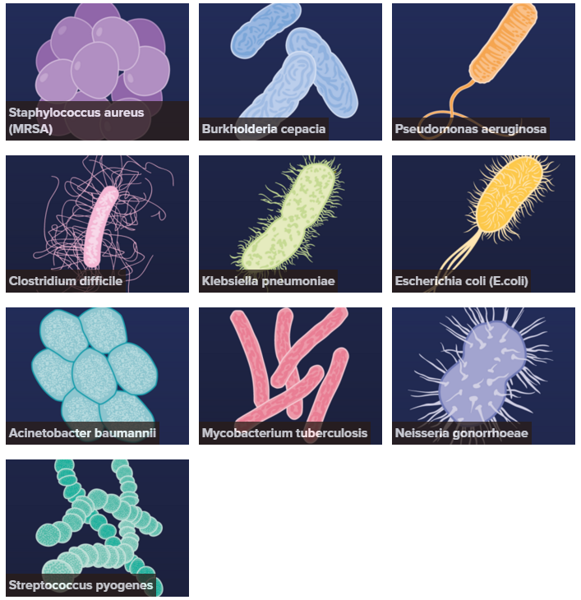
Antibiotico resistenza: una minaccia globale
MDR, Multi Drug Resistant (microrganismi resistenti ad almeno uno degli antibiotici di tre o più famiglie diverse)
XDR, Extensively Drug-Resistant (microrganismi sensibili solamente ad una o due classi di antibiotici)
PDR, Pan Drug-Resistant (microrganismi resistenti a tutte le classi di antibiotici)
Notes:
In campo umano, la resistenza agli antibiotici è responsabile di oltre 25.000 decessi l’anno in Europa con costi per la sanità e il mondo del lavoro di almeno 1,5 miliardi di euro, come da fonte dell’ECDC.
Negli Stati Uniti, secondo il rapporto del CDC di Atlanta “Antibiotic resistance Threats, 2014”, ogni anno muoiono 23.000 persone a causa di agenti infettivi resistenti, mentre 2 milioni sono colpite da infezioni problematiche per un costo sanitario diretto di circa 20 miliardi di dollari.

Slide 24

One health approach
Tutti dobbiamo cambiare le nostre abitudini sugli antibiotici come:
Pazienti
Dottori/ricercatori
Veterinari/padroni di animali domestici
Genitori
Divulgatori di informazione

Slide 25
Antibiotico resistenza: che fare?
2001: congresso WHO a Ginevra. STRATEGIE PER LA LOTTA ALL’ANTIBIOTICO RESISTENZA
2005: WHO SOLLECITA UN'AZIONE SULLA ANTIBIOTICO RESISTENZA
2008: il gruppo di lavoro ECDC ed EMEA stilano il RAPPORTO «The bacterial challenge: time to react»
2011:World Health Day
2013: DECISIONE N. 1082/2013/UE DEL PARLAMENTO EUROPEO E DEL CONSIGLIO
2015: G7 DEI MINISTRI DELLA SANITÀ sulla resistenza agli antimicrobici
Notes:
L’allarme fu lanciato già nel 2001 a Ginevra nell’ambito del congresso WHO sulle strategie da adottare per la lotta all’antibiotico resistenza, fenomeno già all’epoca ritenuto in costante crescita ed evento allarmante al pari del riscaldamento globale del nostro pianeta.
L'Agenzia europea per i medicinali (EMEA) The WHO global strategy for containment of AMR (2001) includes as a key element a call for the surveillance of resistance, antimicrobial usage and disease burden This call for action was repeated in a resolution adopted by the World Health Assembly in 2005 (WHA 58.27) and on World Health Day 2011. For World Health Day 2011, WHO introduced a six-point policy package to combat the spread of antimicrobial resistance.
2013:DECISIONE N. 1082/2013/UE DEL PARLAMENTO EUROPEO E DEL CONSIGLIO del 22 ottobre 2013 La presente decisione stabilisce norme in materia di sorveglianza epidemiologica, monitoraggio, allarme rapido e lotta contro le gravi minacce per la salute a carattere transfrontaliero, compresa la pianificazione della preparazione e della risposta in relazione a tali attività, allo scopo di coordinare e integrare le politiche nazionali. La presente decisione mira a sostenere la cooperazione e il coordinamento tra gli Stati membri per migliorare la prevenzione e il controllo della diffusione di gravi malattie umane oltre le frontiere degli Stati membri e per lottare contro altre gravi minacce per la salute a carattere transfrontaliero, allo scopo di contribuire a un elevato livello di protezione della sanità pubblica nell’Unione.
2016, Maggio 23-28: 69ª sessione del World Health Assembly
2016, Settembre 11-12: G7 DEI MINISTRI DELLA SANITÀ sulla resistenza agli antimicrobici

Slide 26

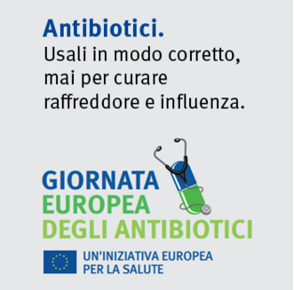

Antibiotico resistenza: sensibilizzazione nel mondo
Qualunque utilizzo di agenti antimicrobici ha le potenzialità di selezionare organismi resistenti
Notes:
10 Feb 2016 Per la prima volta quest’anno la Giornata Europea degli Antibiotici si inserisce all’interno della “Settimana mondiale per l’uso prudente di antibiotici” (First World Antibiotic Awareness Week), lanciata dall’Organizzazione Mondiale della Sanità (OMS) nell’ambito di una campagna il cui slogan è “Antibiotics: handle with care” (Antibiotici, maneggiare con cura).
Numerose altre iniziative vengono realizzate, contemporaneamente a questa, in altri Paesi, quali Stati Uniti (campagna di comunicazione “Get smart about antibiotics” ), Canada, Australia, Nuova Zelanda e Giappone.
Il proliferare di iniziative in questo ambito rappresenta un segnale dell’aumentato livello di consapevolezza circa l’urgenza di intervenire in maniera efficace per contrastare il dilagare epidemico del fenomeno dell’antimicrobico-resistenza, strettamente associato, come evidenziato in numerose pubblicazioni scientifiche, da un uso eccessivo e non appropriato degli antibiotici, in diversi settori.
ultimi anni il problema delle AR è diventato uno dei più attuali e preoccupanti in relazione alla possibilità e alle prospettive del trattamento delle infezioni

Slide 27
VETERINARIO
AMBIENTALE
SANITA’
ALIMENTARE
FARMACEUTICO
/RICERCA
Antibiotico resistenza
Un approccio globale ad un problema mondiale
Prevenzione delle infezioni microbiche e della loro propagazione
Utilizzo prudente degli antibiotici, favorendo le diagnosi microbiologiche
Queste indicazioni si intendono estese all’industria della salute animale, veterinari e allevatori
Produzione di antimicrobici di alta qualità in ambito medico e veterinario
Rafforzare la ricerca (sviluppo di nuovi antimicrobici, vaccini, trattamenti antimicrobici alternativi)
Sistema di sorveglianza a livello nazionale ed internazionale, particolarmente sui patogeni di difficile trattamento terapeutico
Sviluppare un network per il rapido scambio di ricerche e dati
Protocolli standard e linee guida per evidenziare la presenza di agenti antimicrobici e loro residui nell'ambiente (acqua, mangimi per animali terrestri ed acquatici)
Notes:
Instaurare mezzi efficaci di prevenzione delle infezioni microbiche e della loro propagazione
prescrizioni non necessarie devono essere dimezzate entro cinque anni
Anche in ambito veterinario utilizzazione adeguata degli antimicrobici
Sistema di sorveglianza a livello nazionale ed internazionale su dati comparabili, particolarmente dei patogeni di difficile trattamento terapeutico
misure per controllare la diffusione di organismi resistenti attraverso il cibo e l'ambiente.
Sviluppare protocolli standard e linee guida per evidenziare la presenza di
agenti antimicrobici e loro residui
nell'ambiente, soprattutto in acqua,
delle acque reflue e il cibo (mangime per animali terrestri ed acquatici).

Slide 28





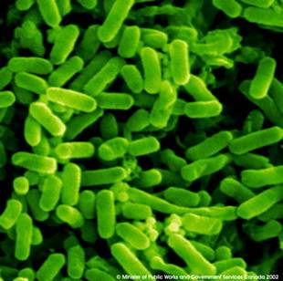
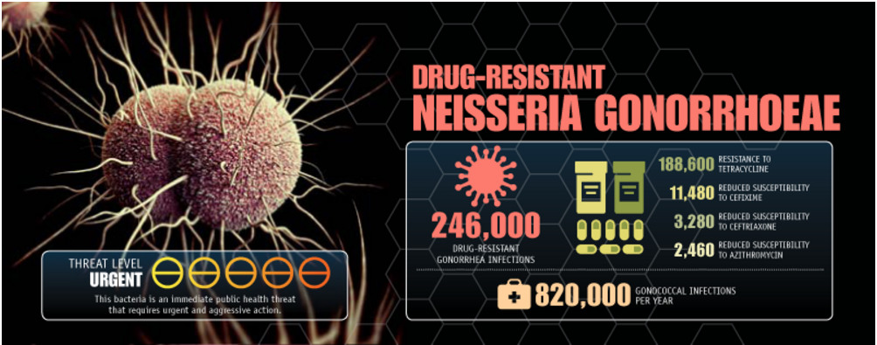
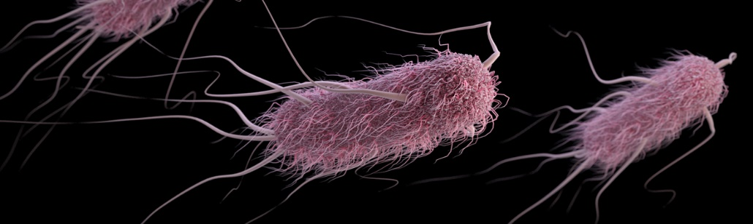
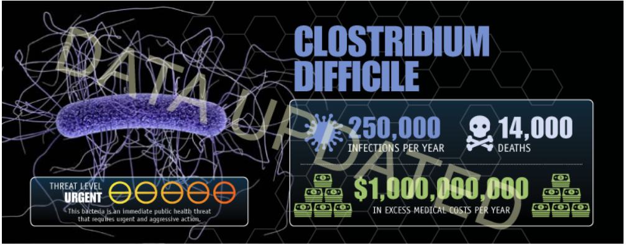
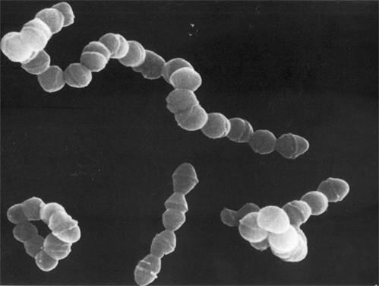
Antibiotico resistenza: sorveglianza 2014
ENTEROBATERIACEAE
RESISTENTI AI CARBAPENEMI
ESCHERICHIA COLI
RESISTENTI AI CARBAPENEMI
STREPTOCOCCUS PNEUMONIAE
RESISTENTI AI MACROLIDI E PENNICILLINE
Notes:
Global Antimicrobial Resistance Surveillance System GLASS
data from invasive isolates reported to EARS-Net by 29 EU/EEA countries in 2015 (data referring to 2014)

Slide 29
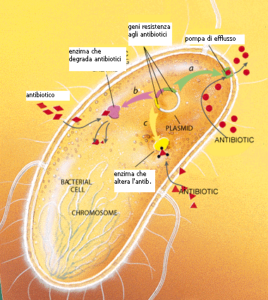
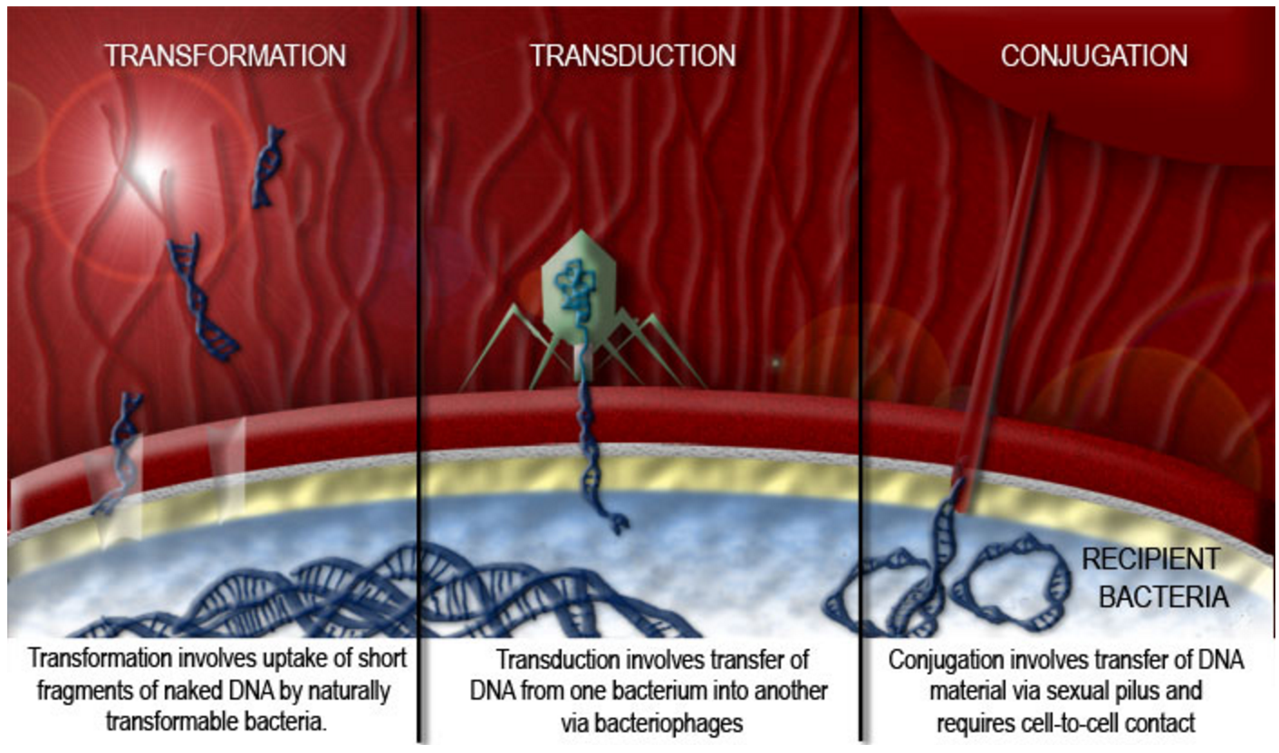
Basi genetiche e molecolari dell’antibiotico resistenza
TRASFORMAZIONE
TRASDUZIONE
CONIUGAZIONE
Cattura di piccoli frammenti di DNA dall’ambiente esterno
Trasferimento di DNA da un batterio ad un altro attraverso un batteriofago
Trasferimento di DNA da un batterio ad un altro attraverso un pilo tra i due
target mutato
Notes:
i batteri diventano resistenti agli antibiotici grazie ai meccanismi e gli elementi genetici qui riportati.
La conoscenza delle basi molecolari e genetiche delle AR risulta essenziale per controllare il fenomeno e, in attesa di mettere a punto nuovi farmaci, limitare la diffusione delle resistenze a quelli attualmente in uso. Qui sono schematizzati i principali meccanismi di AR
Come l'uso di antibiotici è aumentato su un scala mondiale, si è scoperto che antibiotico resistenza sviluppata non solo per mutazione ma con un meccanismo alternativo, il trasferimento genico orizzontaletra batteri . Questo è considerato antico e universale ed è un elemento importante nelle teorie dell'evoluzione cellulare e nella formazione e sviluppo delle comunità microbiche. Ci si è chiesti da dove vengono i geni di resistenza. La risposta è sorprendente: dappertutto. E’ stato dimostrato che questi geni sono presenti in comunità microbiche non esposte agli antibiotici di epoche antiche . AR era ovviamente presente nella microbica
mondo lungo prima dell'introduzione degli antibiotici
nel 1950. Quali sono le funzioni naturali di
geni resistenti agli antibiotici? Si ritiene generalmente
che AR ambientale è l'origine della clinica
meccanismi di resistenza e che la presenza di
antibiotici e geni AR nell'ambiente implica
conflitto e competizione all'interno delle comunità microbiche.
Sono tutte le comunità microbiche negli esseri umani, animali,
uccelli, rettili, suolo, ambiente marino, e
grotte preistoriche in uno stato di guerra perpetua? È
possibile che i geni di resistenza putativi giocare altri
ruoli in comunità microbiche in natura?
Gli antibiotici possono essere isolati da molti diversi
fonti microbiche. Tuttavia, si deve rilevare
che i composti indicati come antibiotici sono
generalmente presenti concentrazioni a undetectably basse
nell'ambiente e che pochissimi convincente
dimostrazioni di attività antibiotica in situ hanno
stata riportata (7). Vi è, tuttavia, aumentando
prove per il loro ruolo nella promozione morfologica
e altri cambiamenti nelle popolazioni batteriche a
sub-inibitorie livelli (8). La spiegazione di questi
risultati apparentemente contrastanti ha una risposta pronta a
storia. Paracelso (1493-1541) ipotizza che:
'Tutto è un veleno. la dose differenzia un
il veleno da un rimedio '. Tutte le molecole (pozioni)
hanno attività concentrazione-dipendente. È probabile
che gli antibiotici (veleni ad alta concentrazione)
eseguire 'altri' funzioni in natura. Fare la putativo
geni di resistenza hanno anche "personalità multipla"? Il
la complessità delle comunità microbiche naturali è
poco colossale, e prezioso è noto della intracellulare
e le interazioni intercellulari coinvolte nella loro
creazione e manutenzione. Ciò nonostante un
serbatoio di funzioni potenziali di resistenza esiste
e, in linea di principio, potrebbero essere assunti e trasferiti
host differenti e quindi interferire con la cellula-cellula
interazioni.
La mutazione è
una cosa, ma dove geni di resistenza vengono?
Google Traduttore per il Business:Translator ToolkitTraduttore di siti webStrumento a supporto dell'export

Slide 30
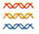
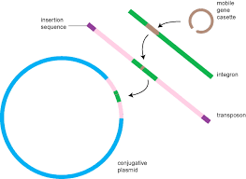
Meccanismi e origini dell’antibiotico resistenza
Elementi AR trasmissibili
PRESSIONE SELETTIVA
Geni di AR
Cassette genetiche mobili
Integroni
Trasposoni
Plasmidi coniugativi
Adattato da Davies e Davies. Microbiol
Mol Biol Rev. 2010 doi: 10.1128/MMBR.00016-10.
Notes:
Esistono geni di resistenza nelle popolazioni batteriche ambientali che rappresentano un pool di geni di resistenza e che fungono da serbatoio genetico. L'uso di antibiotici in agricoltura e negli animali può accelerare la comparsa di batteri AMR negli esseri umani, aumentando il flusso di elementi di AR trasmissibili nella direzione di patogeni. Sebbene è vero che tali cambiamenti e adattamenti possono verificarsi indipendentemente dall’ uso di antibiotici, questo fenomeno aumenta notevolmente in presenza della pressione selettiva data dagli antibiotici. In più batteri che occupano la stessa nicchia ecologica sono soggetti a notevoli scambi intra e inter specie. I patogeni riimmessi nell’ambiente potrebbero a loro volta contribuire ad aumentare il pool genetico di AR o di acquisirne di nuove.

Slide 31
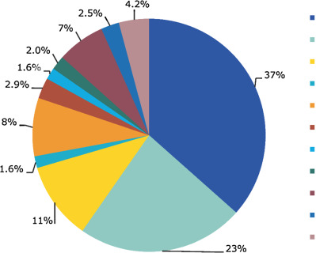
Vendita di antibiotici negli allevamenti
Principali batteri multiresistenti di origine animale/alimentare
Tetracicline
Pnicilline
Sulfamidici
Salmonelle nontifoidi e Campylobacter jejuni
resistenti ai fluorochinoloni
Trimetroprim
Macrolidi
Lincosamidi
Fluorochinoloni
Clostridium difficile
Animoglicosidi
Enterobatteriaceae
Resistenti ai β-lattamici (ESBL)
Polimixine
Pleuromutilline
Altri
Staphylococcus aureus
Resistente alla meticillina
Catry et al., 2015. Int J Antimicrob Agents. doi:
10.1016/j.ijantimicag.2015.06.005.

Slide 32
One health approach
"Lo sforzo di collaborazione tra discipline diverse - che lavorino a livello locale, nazionale e globale - al fine di raggiungere un livello di salute ottimale per le persone, gli animali e l'ambiente"
ANIMALE
PIANETA
UOMO
http://apps.who.int/iris/bitstream/10665/193736/1/9789241509763_eng.pdf?ua=1&ua=1
Notes:
"the collaborative effort of multiple disciplines — working locally, nationally, and globally — to attain optimal health for people, animals and the environment”
La resistenza antimicrobica influenzerà tutti, a prescindere dal luogo in cui vivono, la loro salute, circostanze economiche, stile di vita o il comportamento. Interesserà anche i settori al di là della salute umana, come la salute degli animali, l'agricoltura, la sicurezza alimentare e lo sviluppo economico.
Indeed the word HEALTH itself can be interpreted as an
acronym composed of:
– Humans
– Ecosystems
– Animals
– Living
– Together
– Harmoniously.

Slide 33
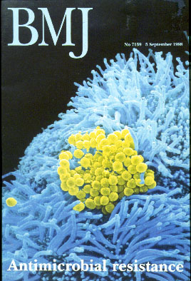
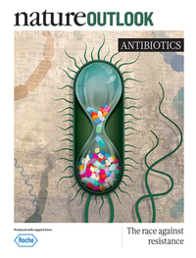
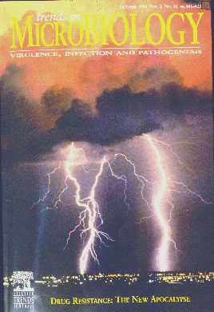
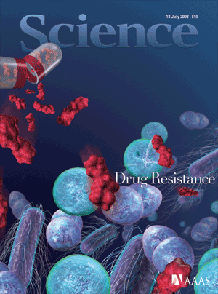
Antibiotico resistenza: oggi
Notes:
Oggi a distanza di più di 70 ann tutta le letteratura scientifica ha dimostrato che I batteri sono in grado di sviluppare resistenze praticamente a ogni sorta di farmaci antibatterici e soprattutto questo fenomeno sembra essere sempre più veloce.
Alla fine della seconda guerra mondiale, ampio uso di antibiotici è stata accompagnata da aumenti drastici suscettibilità nei batteri patogeni in ospedale e ha portato a fallimenti clinici in
Mol
Dopo La scoperta degli antibiotici, è iniziato un periodo di grande produzione e innovazione verso questi farmaci nell’ambito della salute dell’uomo, degli animali e nell'agricoltura. All’utilizzo degli antibiotici è seguita la scoperta della antibiotico resistenze, che è in grande crescita nei tempi moderni. Tuttavia alcuni studi su batteri molto antichi hanno dimostrato definitivamente che la resistenza agli antibiotici è un fenomeno naturale che precede la pressione selettiva moderno di uso clinico di antibiotici.
ti ospedali.

Slide 34

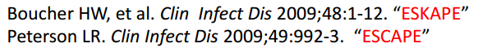
Antibiotico resistenza: i patogeni più critici
E Enterococcus faecium (resistenti alla Vancomicina, VRE)
S Staphylococcus aureus (resistenti alla Meticillina/Vancomicina, MRSA/VRSA)
K/C Klebsiella pneumoniae/Clostridium difficile (resistenti ai Carbapenemici, KPC)
A Acinetobacter baumannii
P Pseudomonas aeruginosa
E Enterobacter spp.
I patogeni ESKAPE sfuggono (escape) all’effetto degli agenti antimicrobici,
perché resistenti
Notes:
sorveglianza dei microrganismi sentinella

